Slide 2
Shaanxi Shinhom Enterprise Co., Ltd является одним из крупных ключевых предприятий по производству магнитных компонентов и индуктивностей OEM в Китае. 30-летний опыт работы компании в этой области приносит пользу и помогает клиентам в разработке и решении технических вопросов.
Штаб квартира и производственные линии расположены в центральной части Китая в г. Сиань, 5 производственных филиалов завода общей площадью более 12600 кв.м. отработанная логистическая цепочка между производством и транспортным хабом - морским портом в г.Шанхай
Гибкий подход к потребностям заказчика, подбор компонента по параметрам, возможность разрабатывать и производить специальные компоненты на заказ

Slide 3
Основные преимущества и РКГ бренда
РКГ:
Индуктивные компоненты
Трансформаторы
Трансформаторы питания
Трансформаторы для импульсных источников
Сигнальные трансформаторы
Дроссели, индуктивности
Индуктивности и дроссели выводные
Индуктивности и дроссели SMD-исполнения
Синфазные дроссели
Сердечники и аксессуары
Датчики тока
Ферритовые фильтры
Сильные стороны
Высокое качество продукции
Средний ценовой уровень
Наличие собственного серийного производства дает преимущество при размещении небольшого количества MOQ без увеличения стоимости
Сравнительно небольшие сроки производства 7-8 недель
Оперативная тех поддержка персоналом, подборка аналогов
Отличная замена популярных европейских брэндов Hahn, Talema, TDK/Epcos, Bourns, Murata

Slide 4
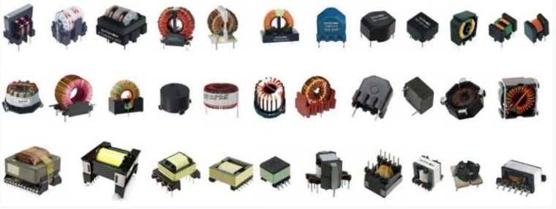
Ассортимент продукции
SMD индуктивности с экраном
Силовые проволочные индуктивности
Многослойные чип индуктивности
Синфазные дроссели
Выводные индуктивности
Сигнальные, LAN, DSL, PoE, Telecom трансформаторы

Slide 5
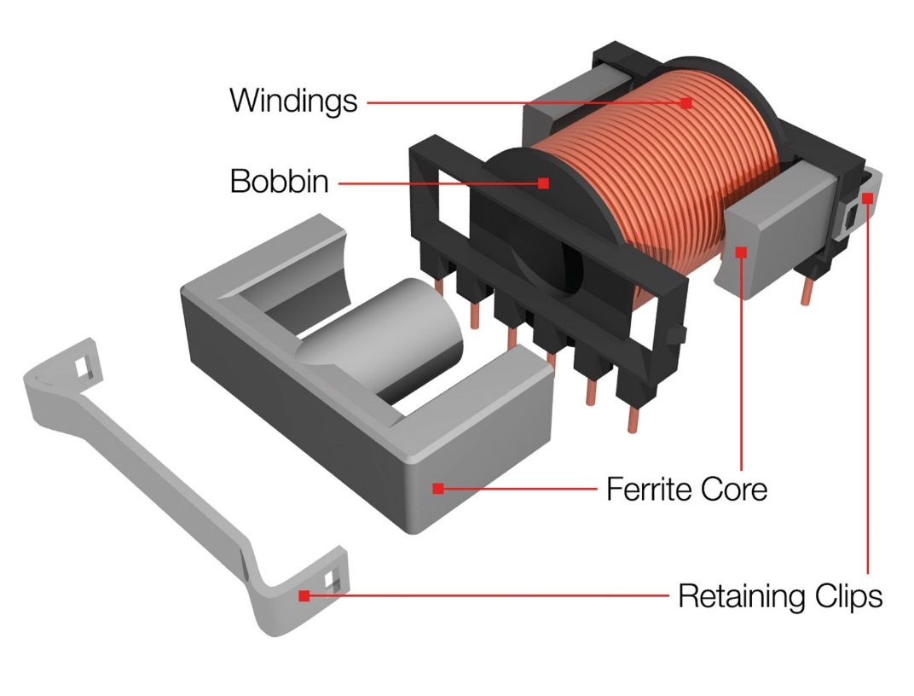
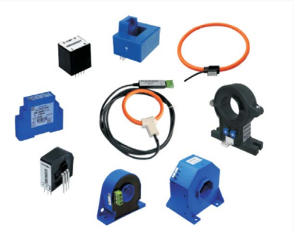
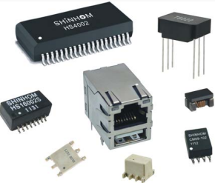
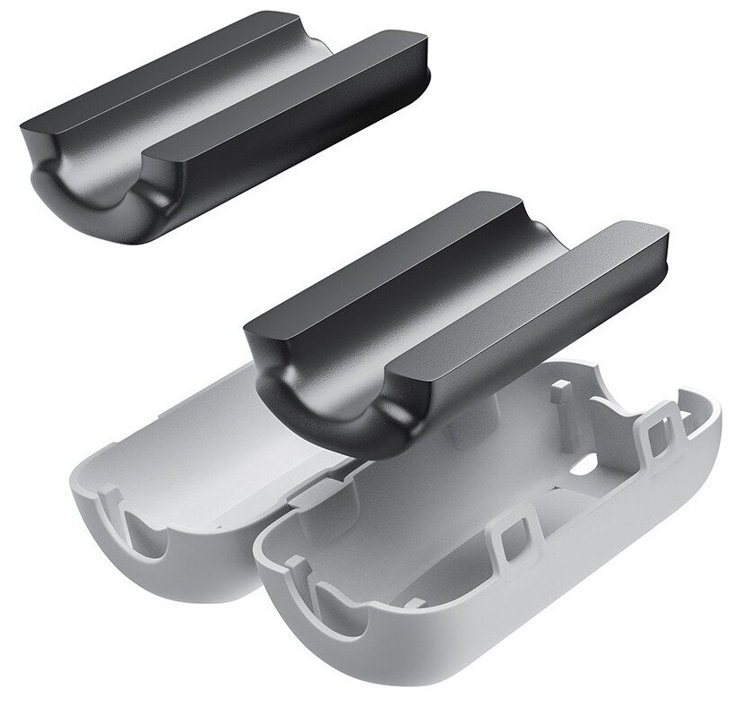
Ассортимент продукции
Ферритовые сердечники различных форм и материалов
Намоточные каркасы и аксессуары к ним
Импульсные трансформаторы
Силовые трансформаторы
Датчики тока
Ферритовые EMI фильтры
DC-DC модули на печатные платы

